Slide 1
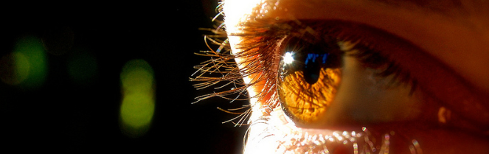
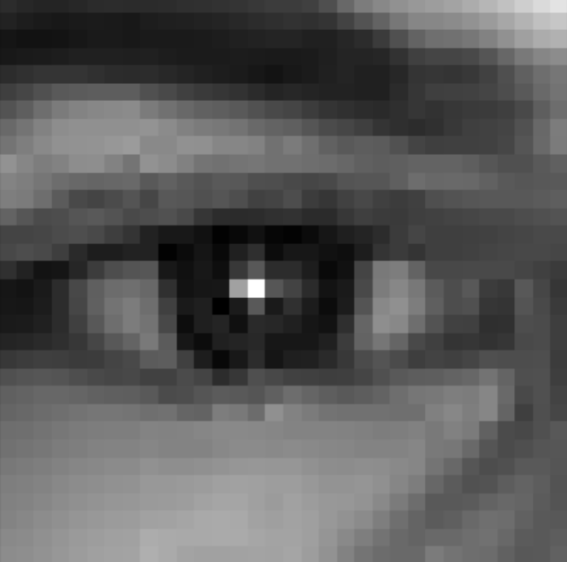
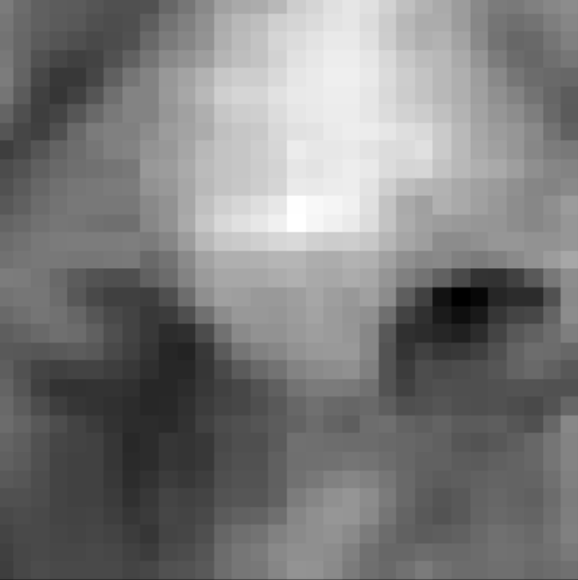

Reconocimiento de Patrones
Versión 2026
Ejercicio E05: LBP + KNN
(CAPÍTULO 1I)
Domingo Mery
Ciencia de la Computación
Universidad Católica – Chile
http://domingomery.ing.uc.cl

Slide 2

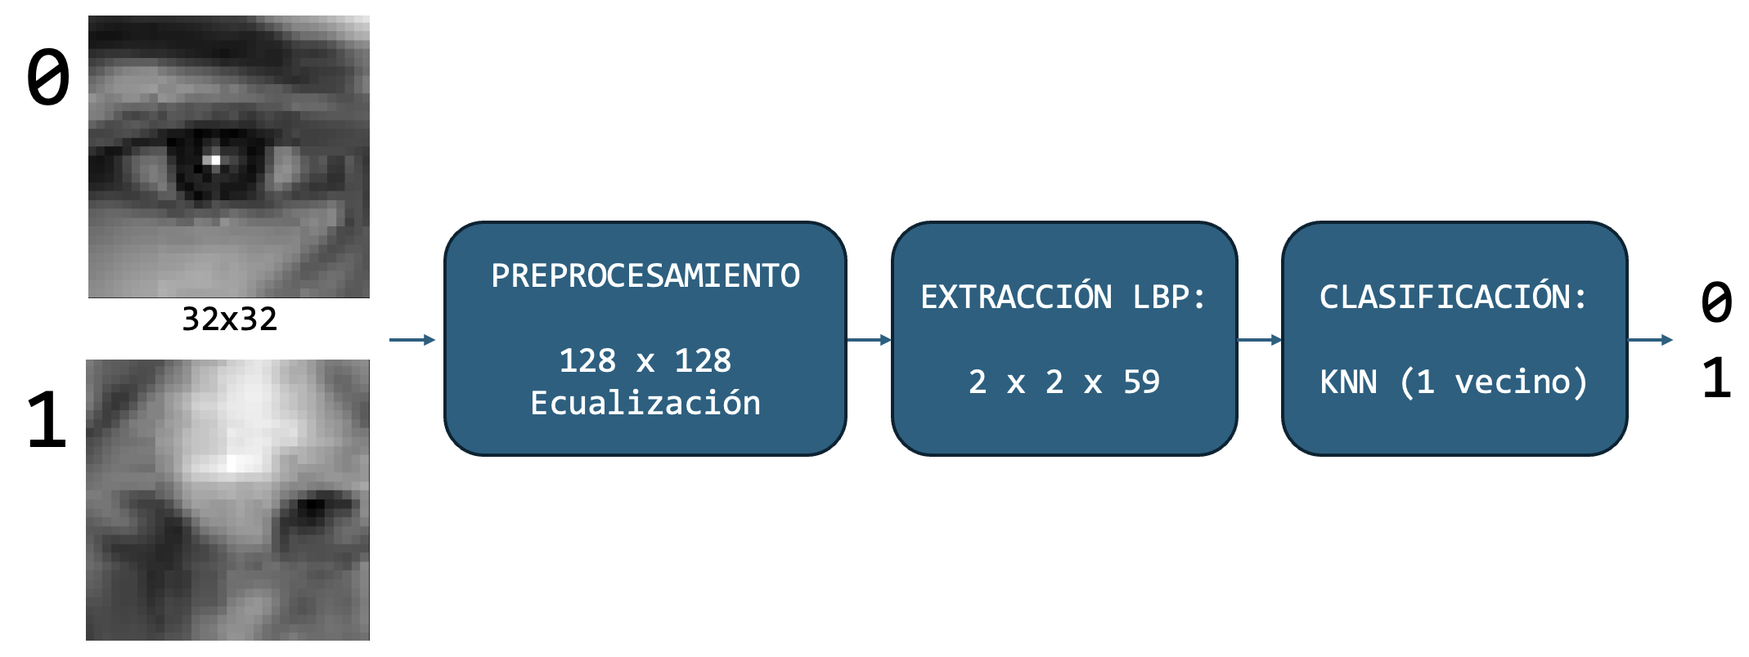
E05 > Reconocedor de ojo / nariz
Imagen X
1000 x 1000
Imagen Yk

Slide 3
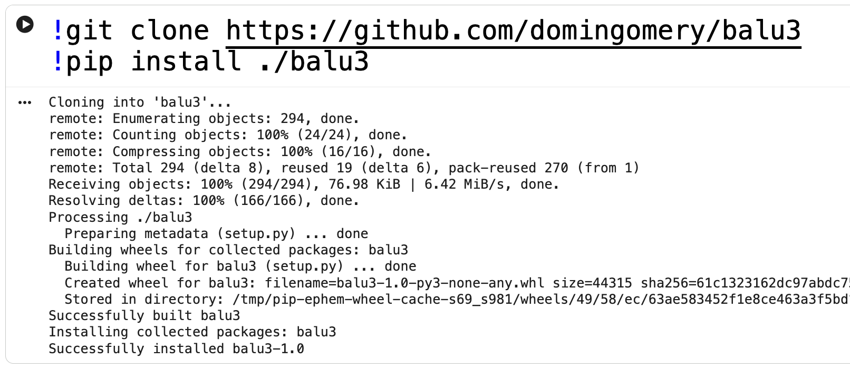
E05
PASO INICIAL : Cargar Balu
Esta librería se usará para las funciones que extraen las características LBP.

Slide 4
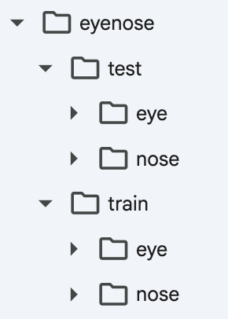
E05 > P01: Base de Datos
1040 imágenes de ojos
1040 imágenes de narices
4160 imágenes de ojos
4160 imágenes de narices
Imagen X
1000 x 1000
Imagen Yk

Slide 5
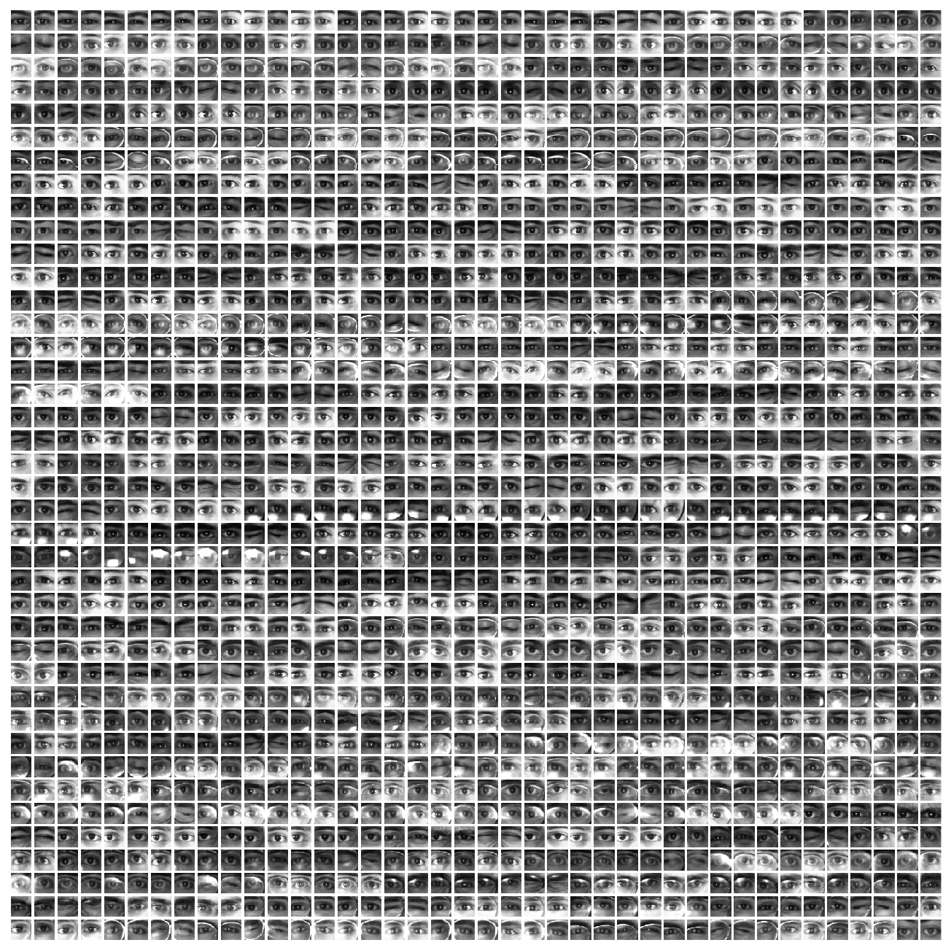
Eyes

Slide 6
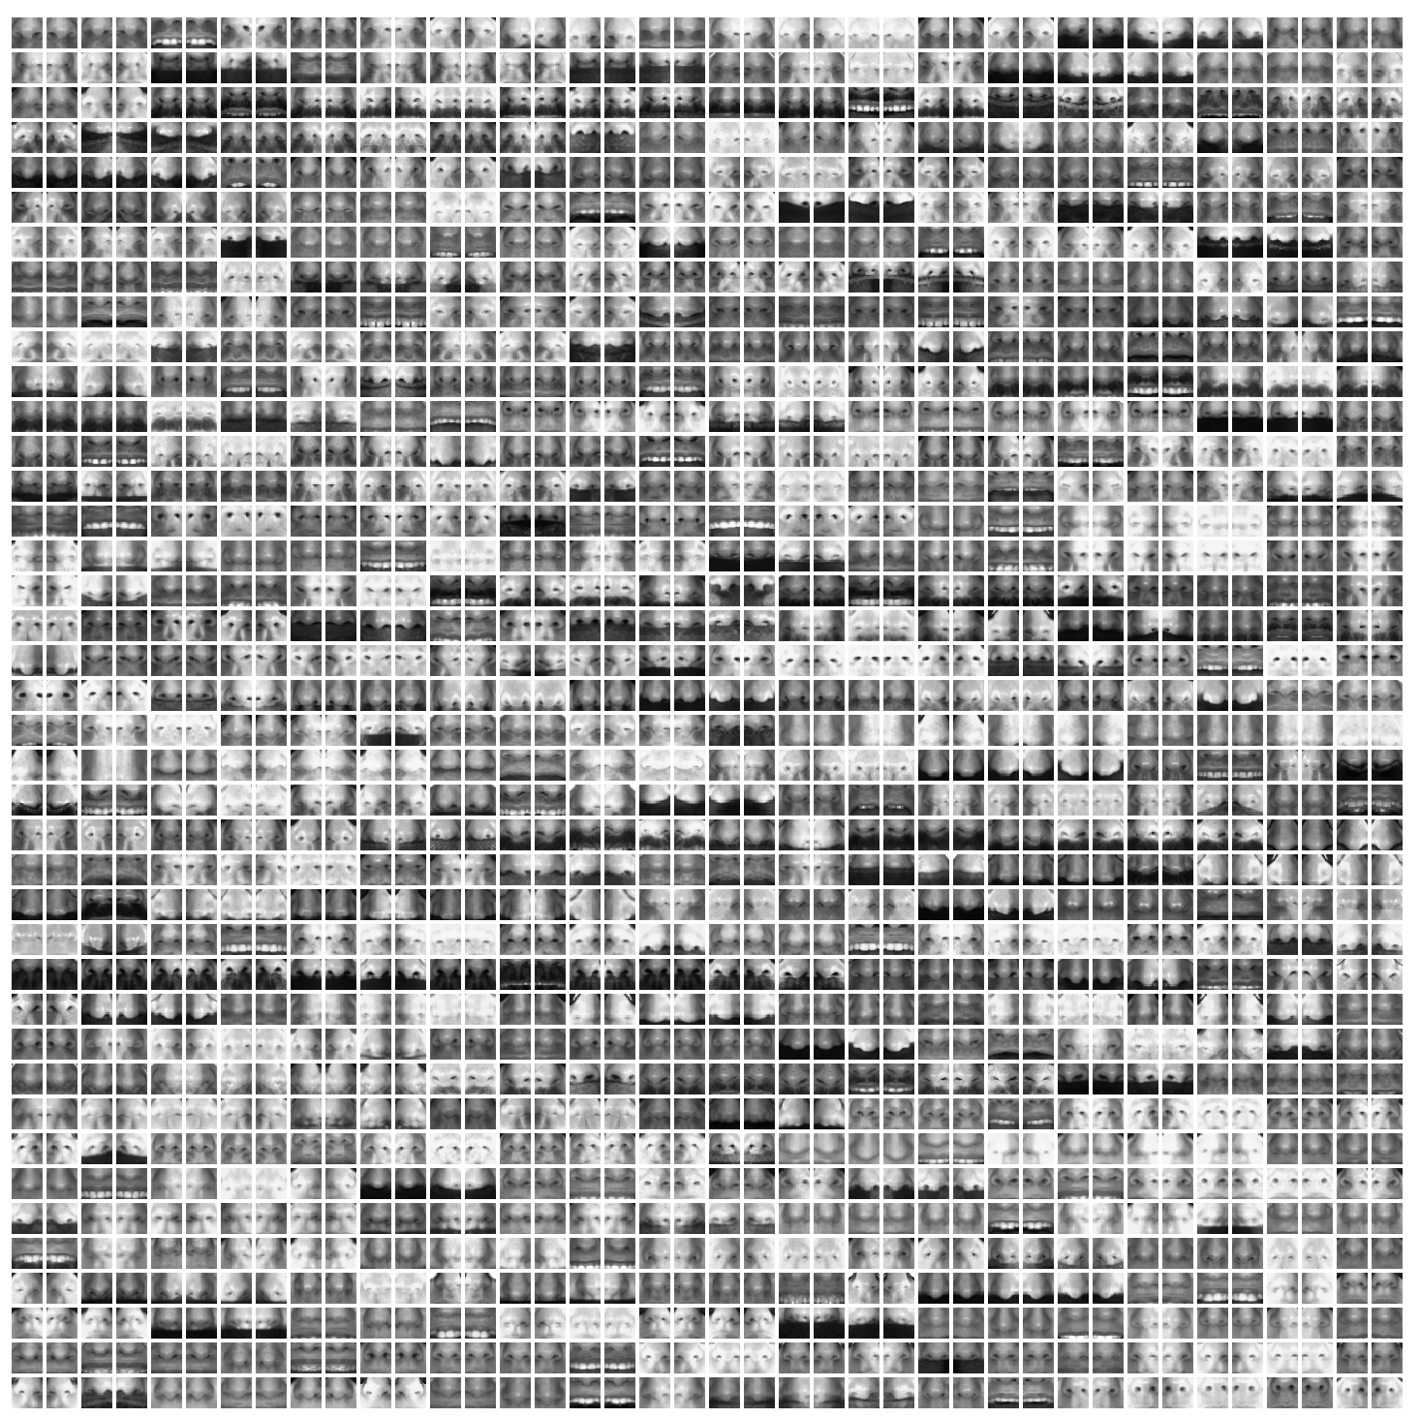
Noses

Slide 7
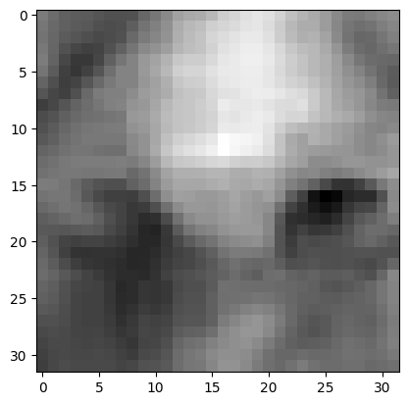
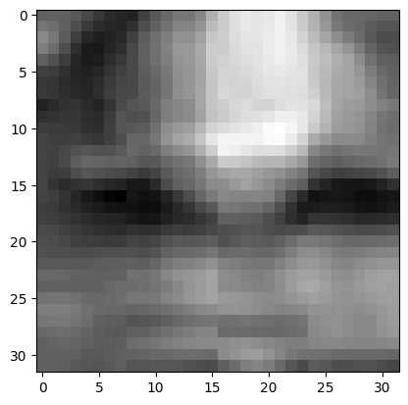
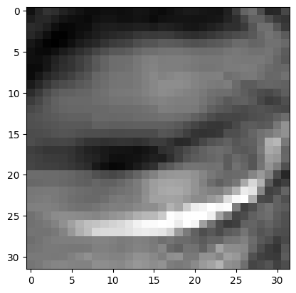
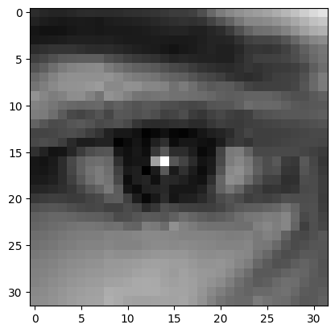
E05 > P02: Carga de la Base de Datos

Slide 8
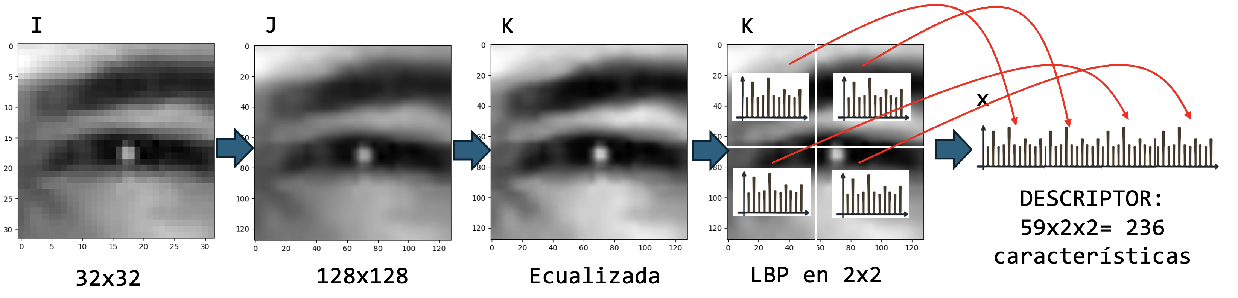
E05 > P03: Características LBP
x = lbp(K, hdiv=2, vdiv=2, norm=True)

Slide 9
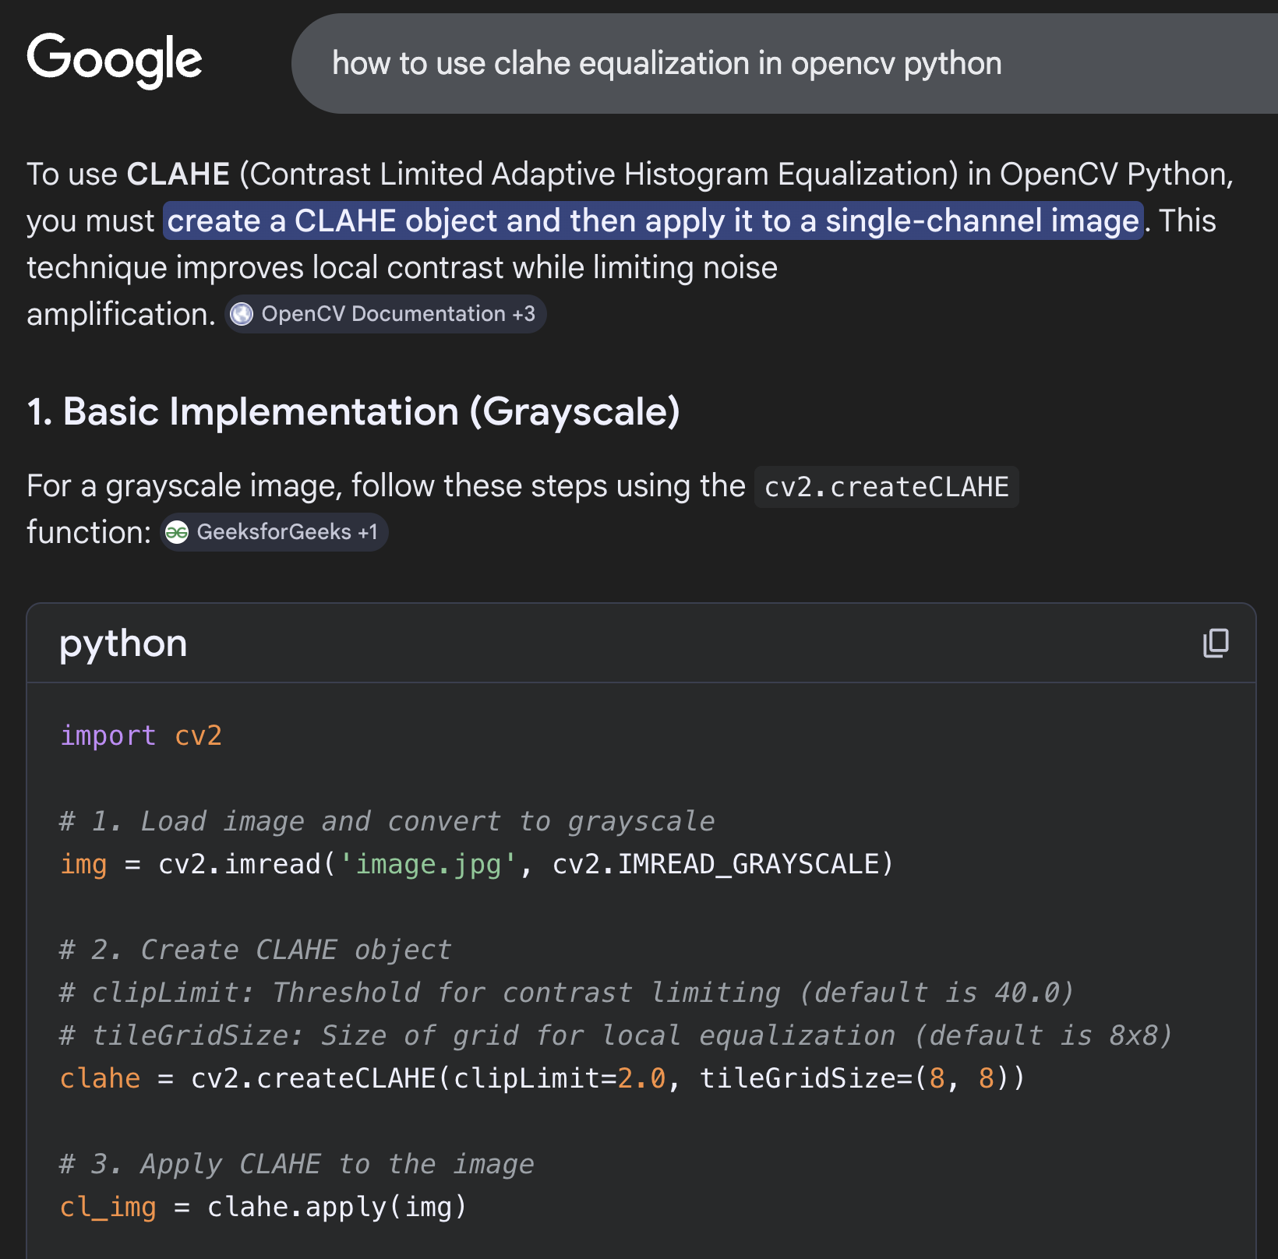
E05 > P03:
CLAHE

Slide 10
E05 > P04: Extracción para toda la BD
Escriba un código que lea todas las imágenes de la base de datos y extraiga los LBP (con el preprocesamiento indicado, 128x128 y clahe) y los guarde la siguiente manera:
X_train (una matriz de 8320 x 236 elementos) que contenga todas las características LBP (extraídas como en la pregunta anterior) de las 4160 imágenes de ojos, y las 4160 imágenes de narices, del training.
X_test (una matriz de 2080 x 236 elementos) que contenga todas las características LBP (extraídas como en la pregunta anterior) de las 1040 imágenes de ojos, y las 1040 imágenes de narices, del testing.
y_train (un vector de 8320 elementos) con 4160 ceros y 4160 unos, este vector es la clasificación idea de cada una de las muestras de Xtrain.
y_test (un vector de 2080 elementos) con 1040 ceros y 1040 unos, este vector es la clasificación idea de cada una de las muestras de Xtest.

Slide 11
E05 > P05: KNN con 1 vecino
5.1 (1 puntos) Defina un clasificador KNN con 1 vecino usando la librería sklearn
5.2 (1 punto) Entrene el clasificador usando la matriz X_train, y el vector y_train
5.3 (1 punto) Usando el clasificador entrenado en el paso anterior, clasifique el testing a partir de la matriz X_test. Observe que hasta aquí no se ha usado y_test en ninguno de los pasos de esta pregunta.

Slide 12
E05 > P05: KNN con 1 vecino
# Libraries
from sklearn.neighbors import KNeighborsClassifier
from sklearn.metrics import confusion_matrix, accuracy_score
from sklearn.metrics import confusion_matrix
# Definition
K = 1
knn_classifier = KNeighborsClassifier(n_neighbors=K)
# Training
knn_classifier.fit(X_train, y_train)
# Prediction of Testing Data
y_pred = knn_classifier.predict(X_test)

Slide 13
E05 > P06: Evaluación
6.1 (1 punto) Usando la funcion accuracy_score de la librería sklearn calcule el accuracy del TESTING.
6.2 (1 punto) Usando la funcion confusion_matriz de la librería sklearn calcule la matriz de confusión del TESTING.
6.3 (1 punto) Grafique la matriz de confusión del testing.
6.4 (5 puntos) Repita los dos pasos anteriores para el TRAINING. OJO: debe probar el clasificador con los datos de training, tal como se hizo en 5.3 con el testing.
# Accuracy
accuracy = accuracy_score(y_test, y_pred)
print(f'Accuracy = {accuracy * 100:.2f}’)
# Confusion Matrix
C = confusion_matrix(y_test, y_pred)
print('Confusion:',C)

Slide 14
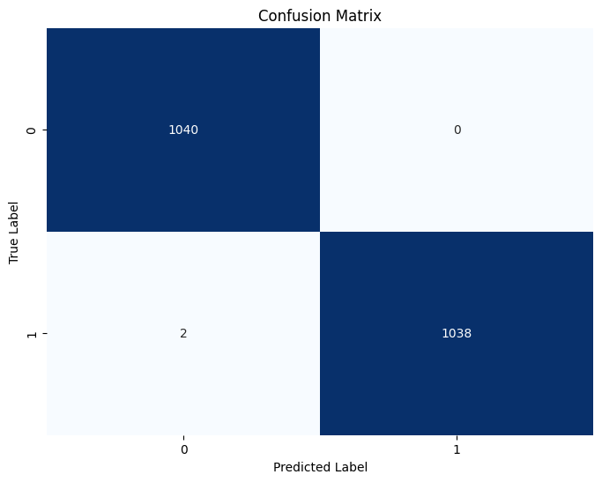
E05 > P06: Evaluación - TESTING

Slide 15

E05 > P06: Evaluación - TRAINING

